Slide 1
„Poznajemy system operacyjny MS Windows”

Slide 2
Okna w systemie Windows

Slide 3
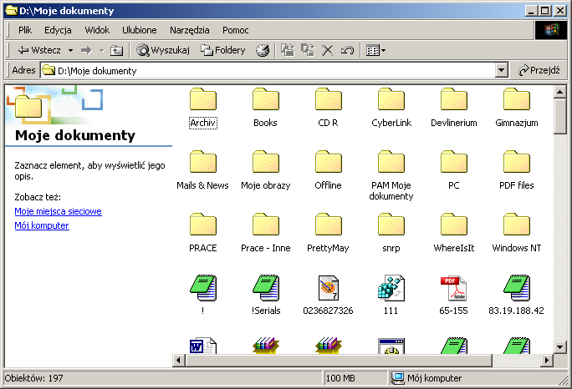
Elementy okna (1.)
Pasek tytułu
Przyciski
paska tytułu
- minimalizuj
- maksymalizuj
(powiększ)
- zamknij okno
Zawartość okna

Slide 4
Elementy okna (2.)
Przycisk
„W górę”
przejście lub powrót do wyższego poziomu
Menu
Ruchome suwaki i przyciski
przeglądanie zawartości okna

Slide 5
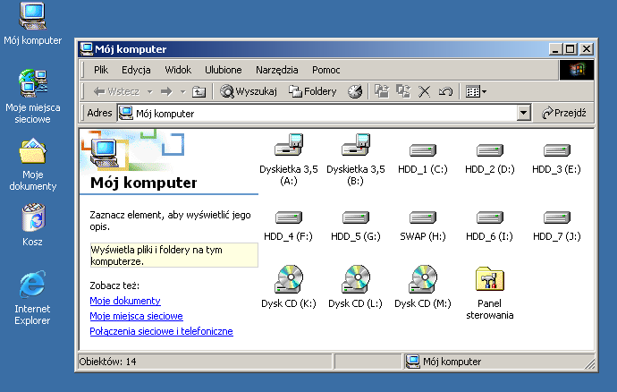
Mój komputer

Slide 6
Pliki i Foldery (katalogi)
Pasek tytułu
Pasek adresu
Zawartość okna

Slide 7
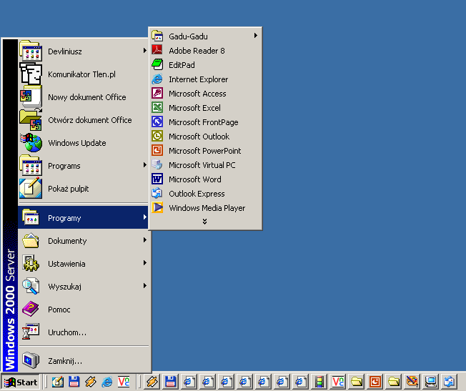
Menu „Start”

Slide 8
„Pasek programów” i „Zasobnik systemowy”
Pasek programów
Pasek szybkiego uruchamiania
Zasobnik systemowy

Slide 9
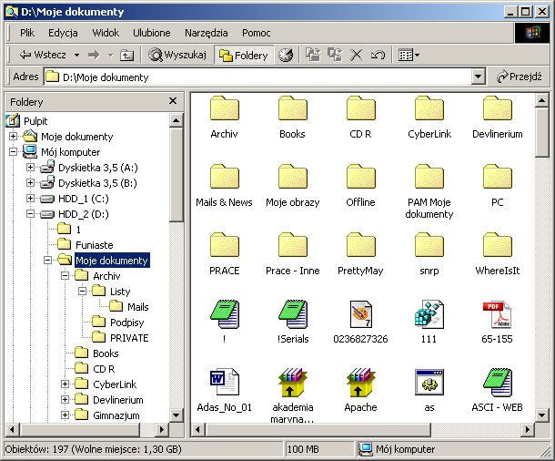
Eksplorator Windows

Slide 10
Nazwa pliku
BUDŻET.XLS
nazwa
kropka
rozszerzenie

Slide 11
Rodzaje plików
dll – biblioteka systemowa
xls – arkusz kalkulacyjny
ppt – prezentacja
exe – program wykonywalny
txt – plik tekstowy
lnk – skrót
exe – plik wykonywalny
exe – program wykonywalny
mp3 – plik dźwiękowy
htm – strona WWW
doc– dokument tekstowy
bmp – plik graficzny
tpp – plik graficzny

